Slide 1
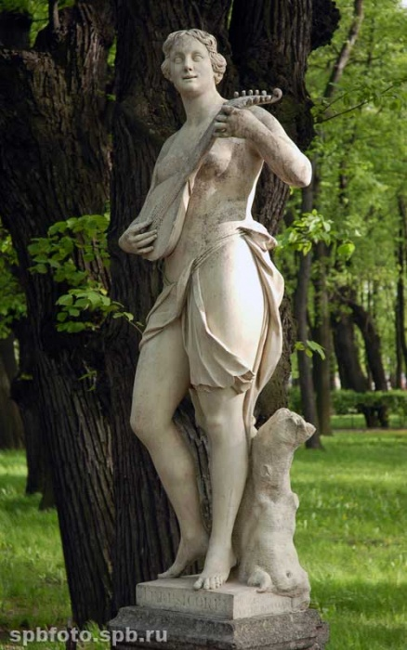
У древних греков музыке покровительствовала Эвтерпа, песням - Полигимния, а кто покровительствовал танцевальному искусству?

Slide 2
2.Какой танец был самым известным танцем Древнего мира?

Slide 3
3.Назовите древнейший вид народного танцевального искусства, свойственный всем народам.

Slide 4
4. Где появились первые школы танцев?

Slide 5
6.Как называется старинный французский танец двудольного размера: фагот или гавот?

Slide 6
7.Какое холодное оружие необходимо для исполнения хитового танца Арама Хачатуряна?

Slide 7
8. Как называется старинный польский танец-шествие?

Slide 8
9. Бостон, Краков, Таранто... Что подарили миру эти города?

Slide 9
9.Определите национальность танца. Найдите соответствия Восстановите смысл, соединив обе части
1) Вальс
2) Гопак
3) Полька
4) Мазурка
5) Лявониха
6) Молдавеняска
7) Хоровод
а) русский
б) польский
в) чешский
г) украинский
д) австрийский
ж) молдавский
з) белорусский

